Slide 1


Slide 2
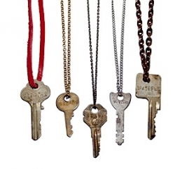
Sleutels, codes en aanwijzingen

Slide 3
Survival tips
Samenwerken
Communiceren
Kom tussendoor samen
Wegleggen wat klaar is
Ben actief, maak dingen open, zoek!

Slide 4
Regels
Per team speel je rondom een blok van tafels
Hou je eigen kleur in de gaten
Alles mag uit elkaar maar hoeft niet stuk
Eindpuzzel
Filmpje met timer

Slide 6
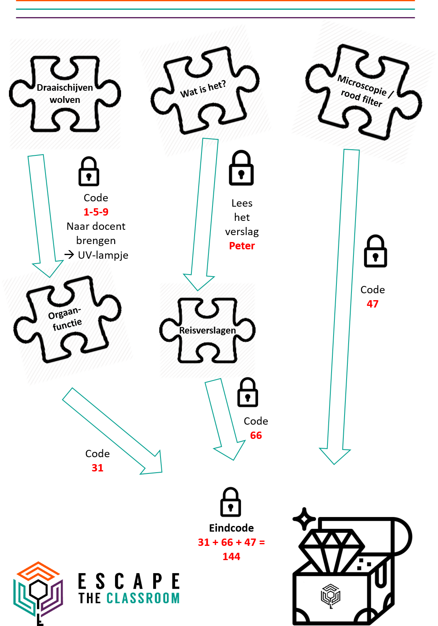

Slide 7
Napraten – 5 min
Noem 2 sterke punten van jullie samenwerking.
Welke puzzels vond je het moeilijkst?
Hoe kan een spel als dit worden gebruikt in de klas ?

Slide 8
Escape the classroom
Ontstaan
Hoe start je zelf?
Puzzel bedenken

Slide 9
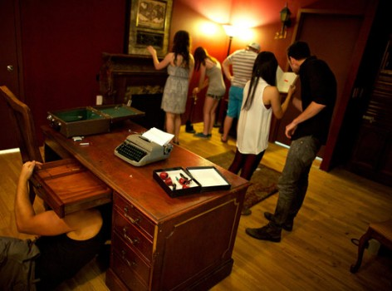
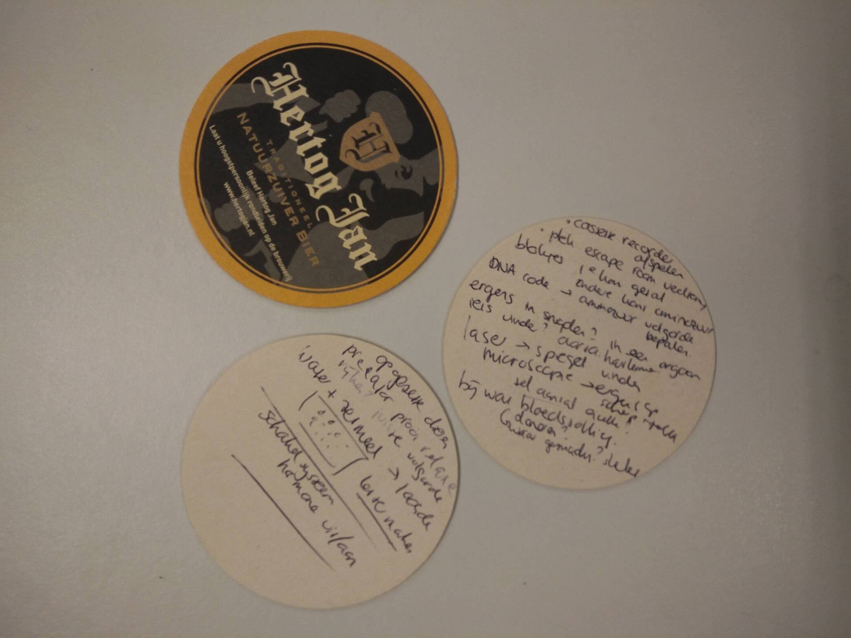

Ontstaan

Slide 10

Ontstaan
Examentraining havo/vwo
Losse onderdelen in (delen van) lessen

Slide 11
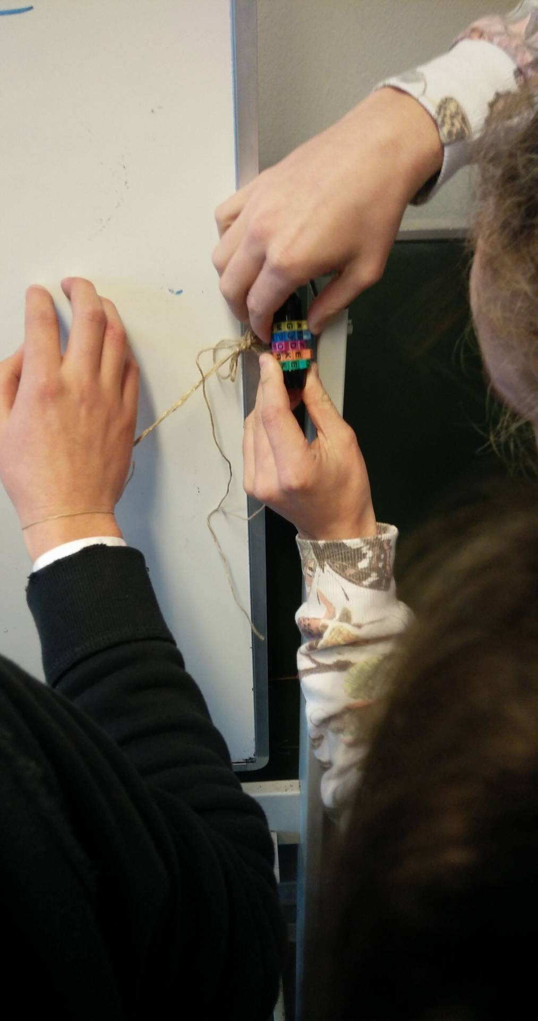
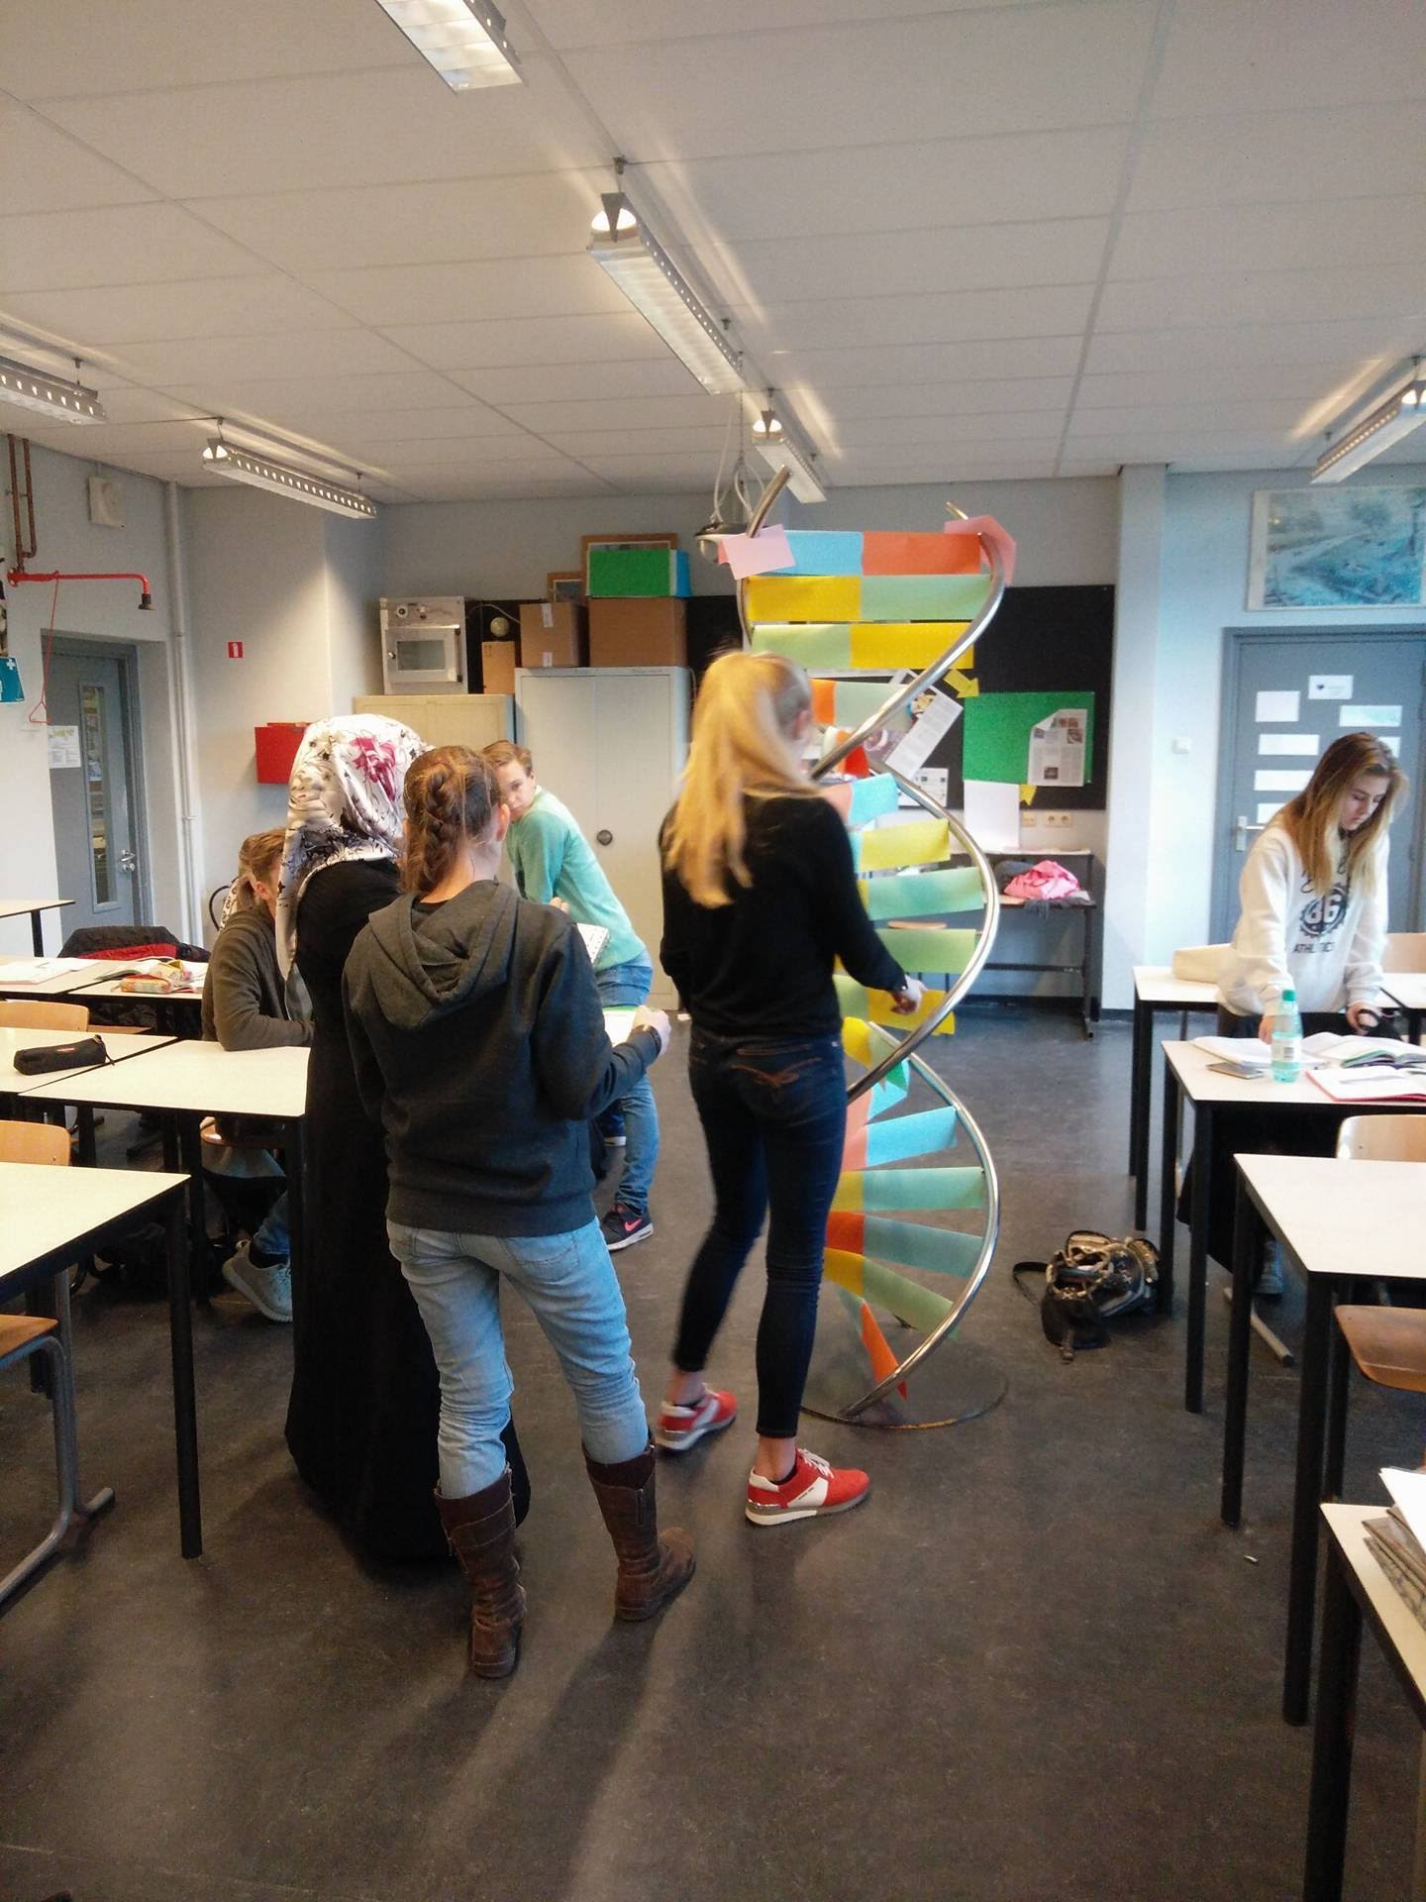

Slide 12
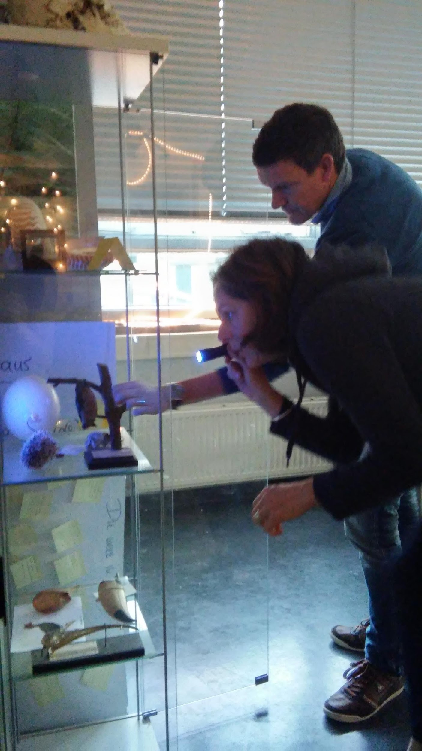
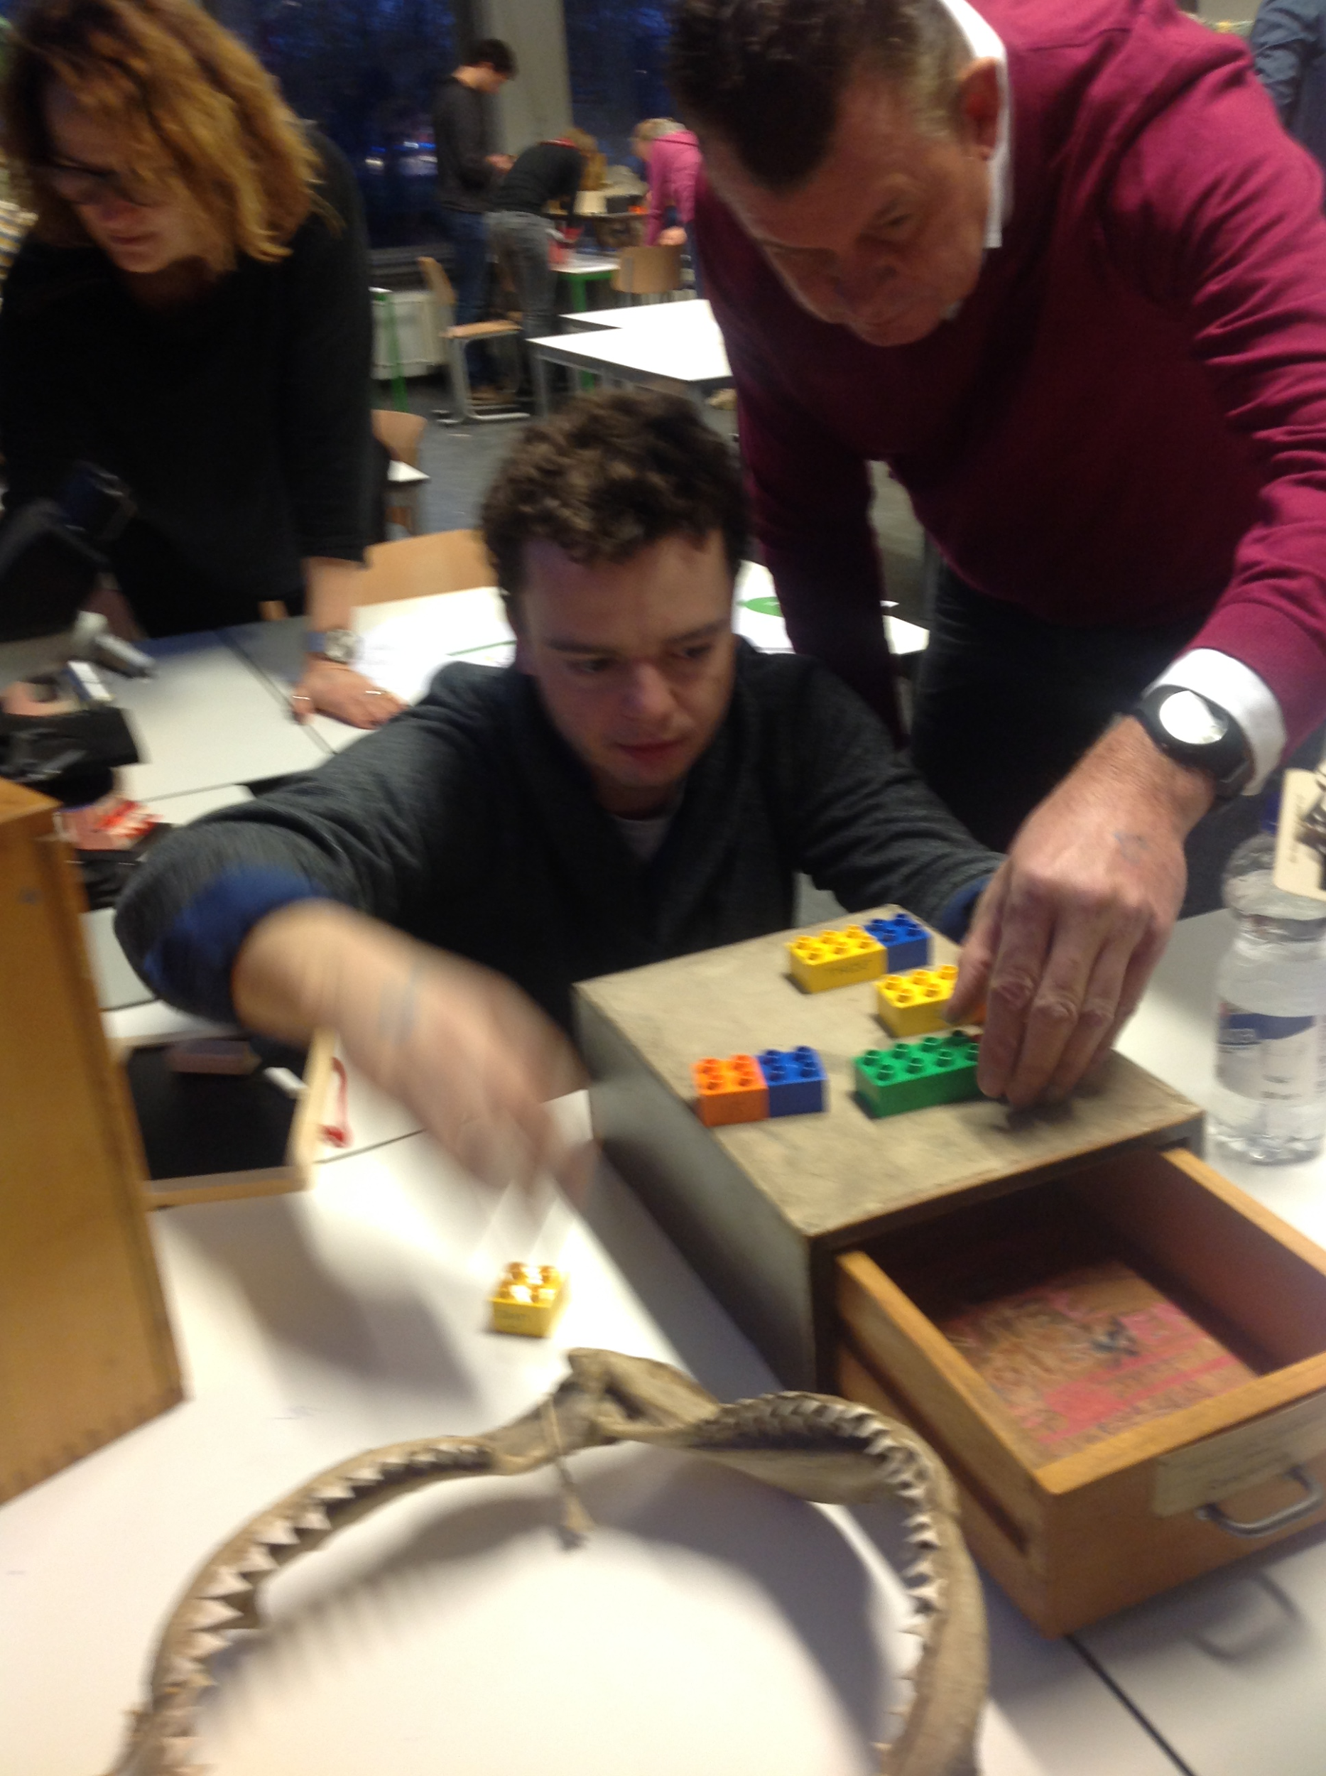
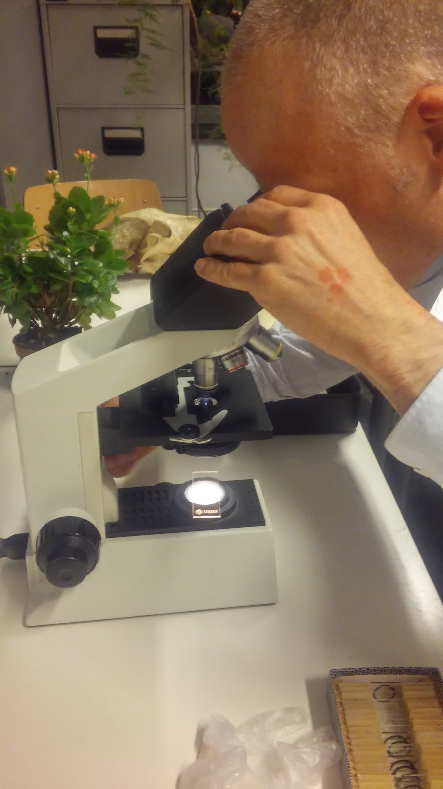

Slide 13
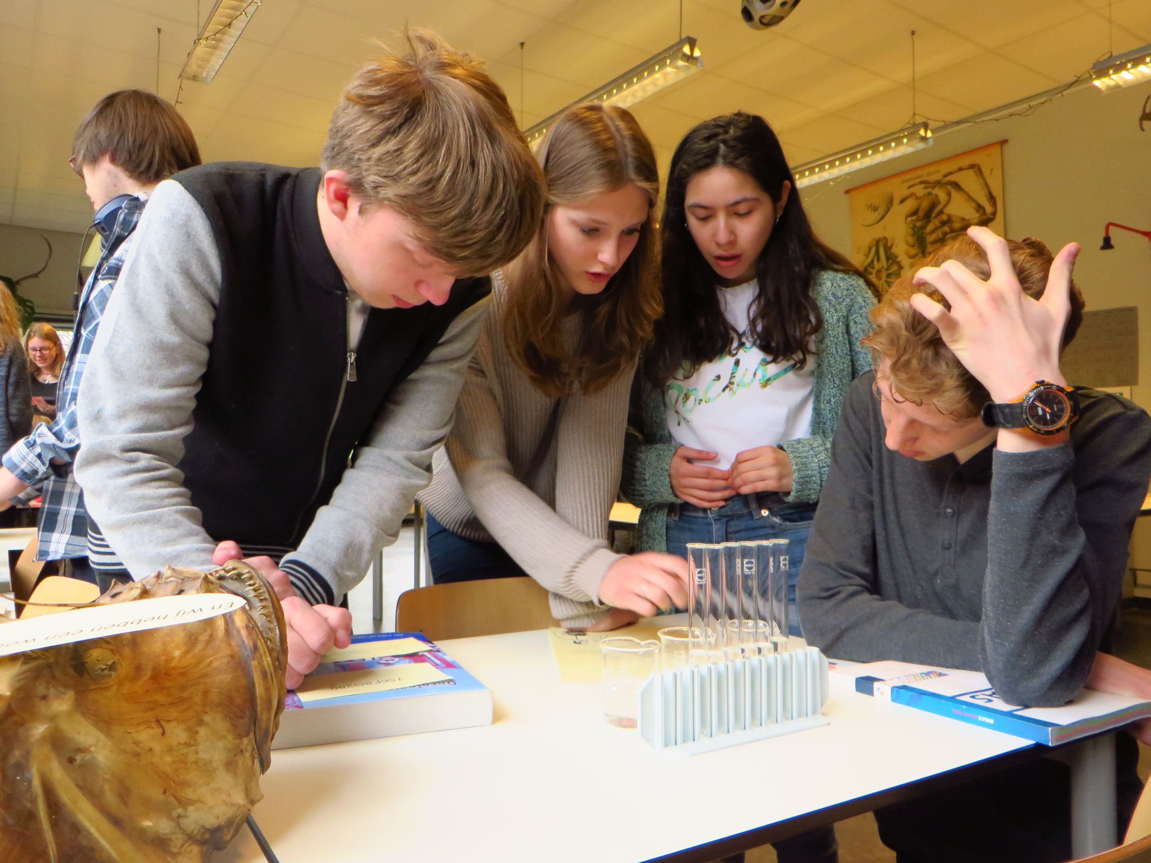

Slide 14
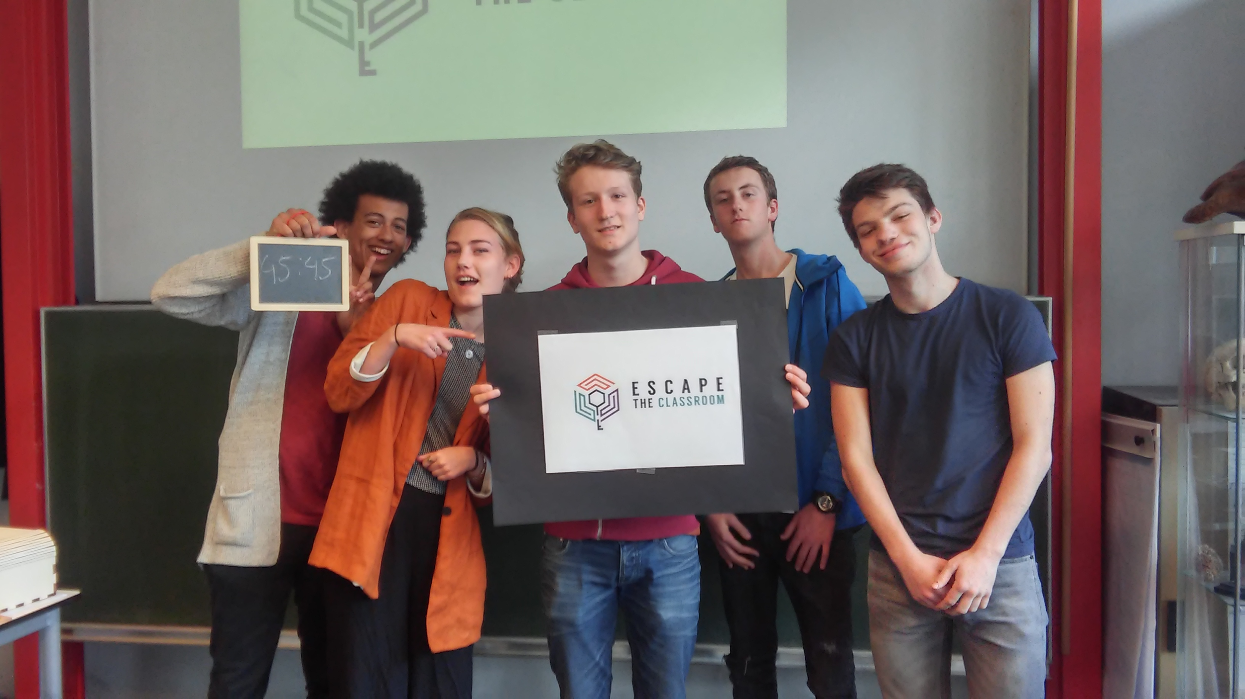

Slide 15
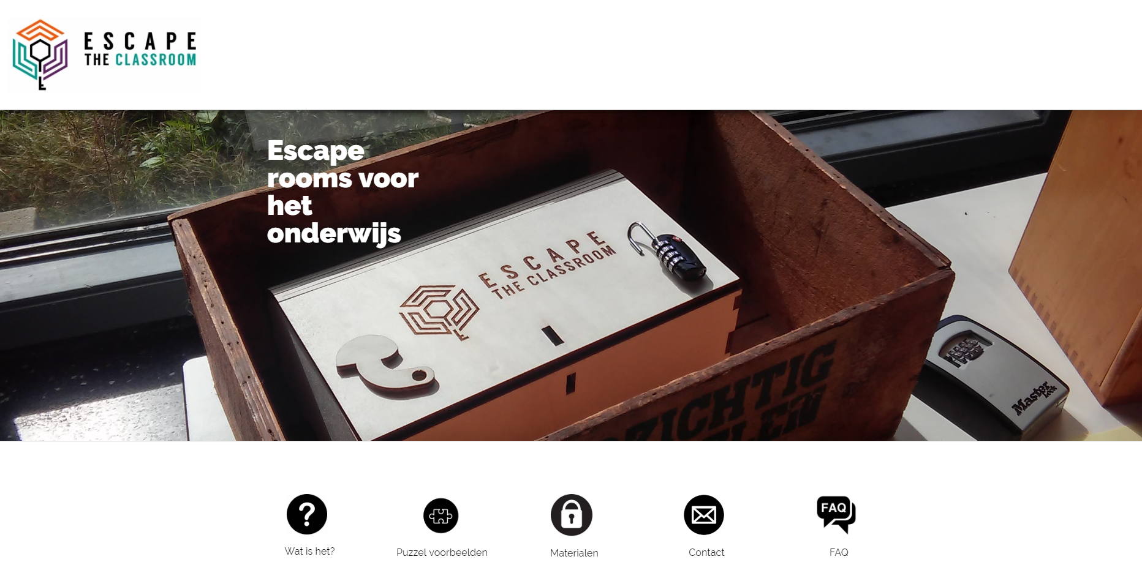
www.escapetheclassroom.nl

Slide 16
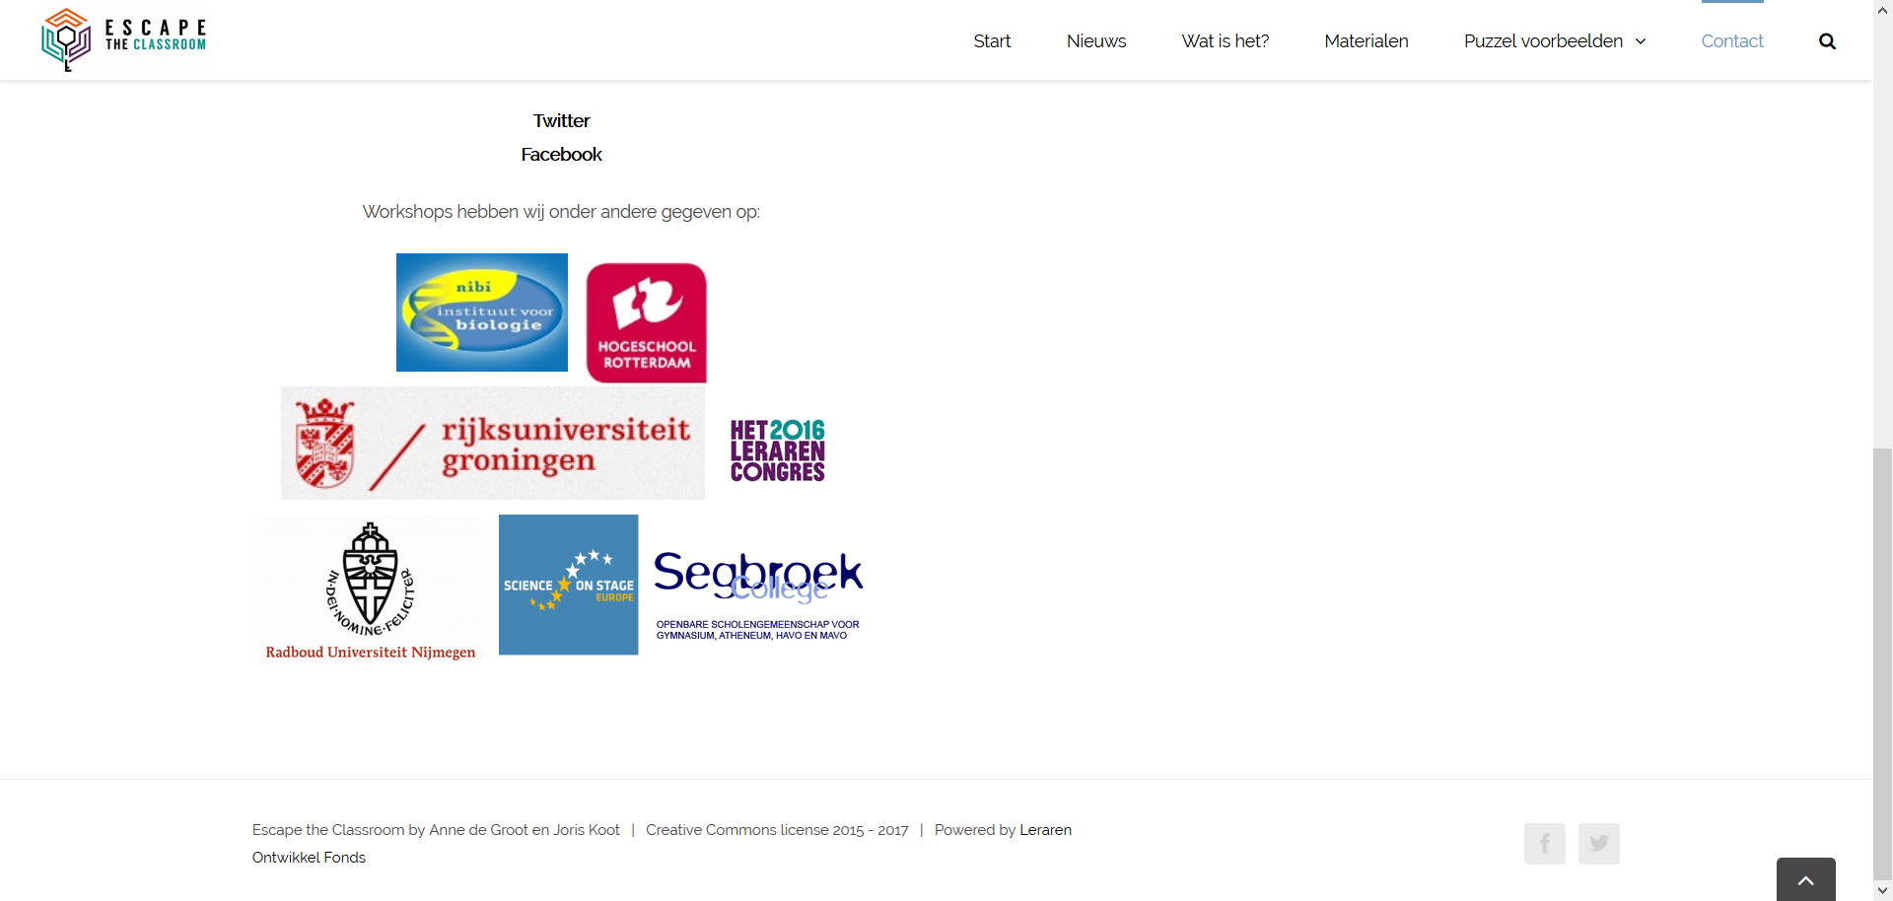
Ontstaan

Slide 17
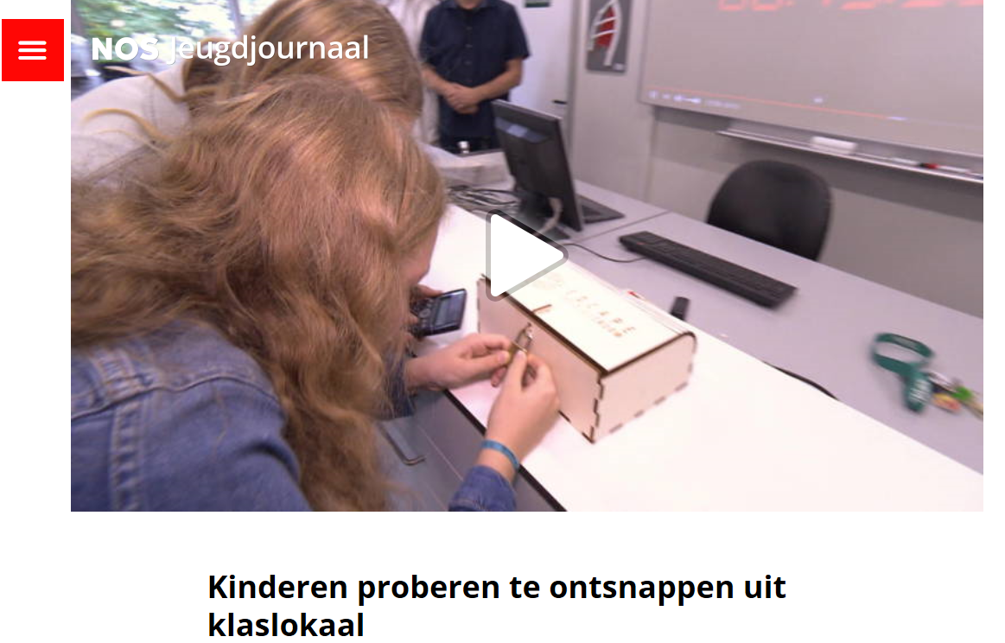


Slide 18
Didactiek
Enorme betrokkenheid bij een gemeenschappelijk doel
Onderlinge afhankelijkheid en samenwerkingsvaardigheden
Oplossen van problemen en out of the box denken
Betekenisvolle simulatie
Spelenderwijs leren

Slide 19

Hoe start je zelf?
Regel het materiaal

Slide 20

Hoe start je zelf?
Regel het materiaal
Bedenk/download een simpele puzzel

Slide 21
Hoe start je zelf?
Regel het materiaal
Bedenk/download een simpele puzzel
Sluit je leerlingen op!

Slide 22
Hoe start je zelf?
Gelukt??

Slide 23
Hoe start je zelf?
+

Slide 24

Hoe start je zelf?
+ +

Slide 25
Hoe start je zelf?
+ +
  BINAS
  Een voedselweb die je op het plafond geschreven hebt met onzichtbare inkt
  Een stuk tekst
  En ga zo maar door…

Slide 26
Hele kamer bouwen
+
+
+
+
+
+

Slide 27
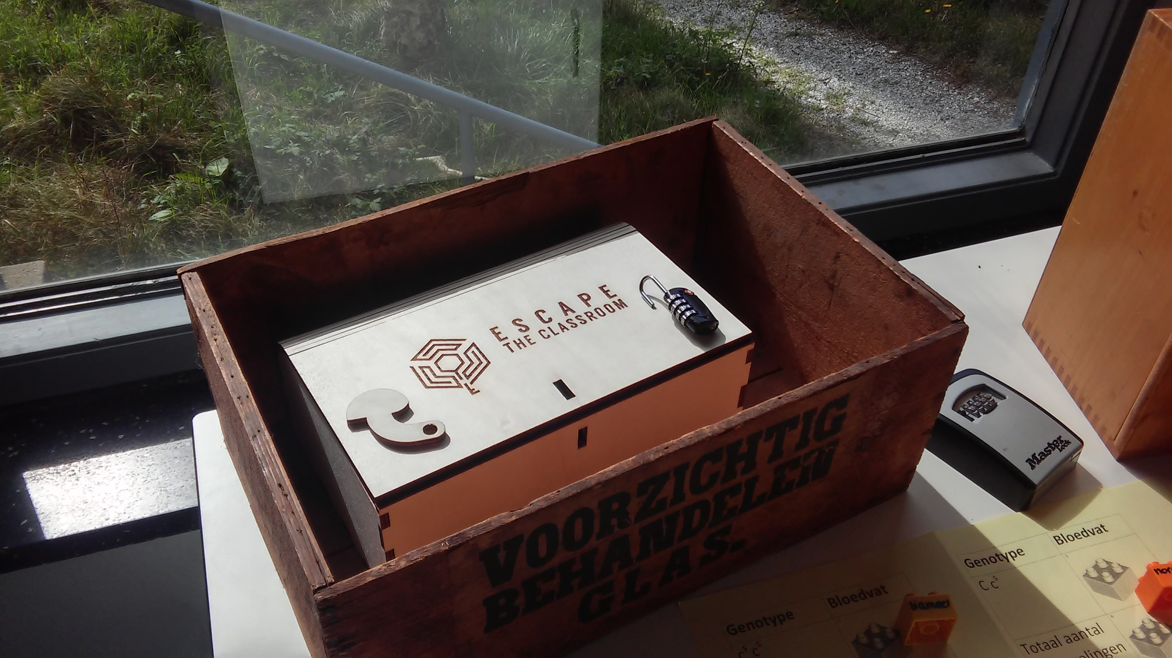

Hoe start je zelf?
Kijk wat leerlingen kunnen doen:

Slide 28
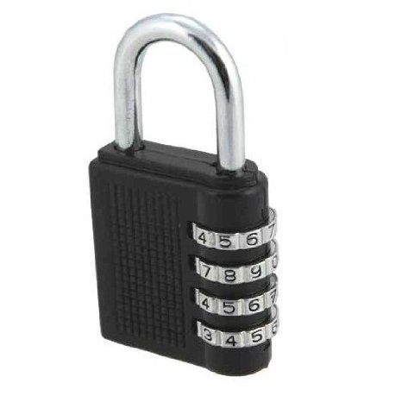
Hoe start je zelf?
Belangrijk!
- Het hoeft niet groot te zijn → leerlingen vinden een cijferslot al leuk

Slide 29
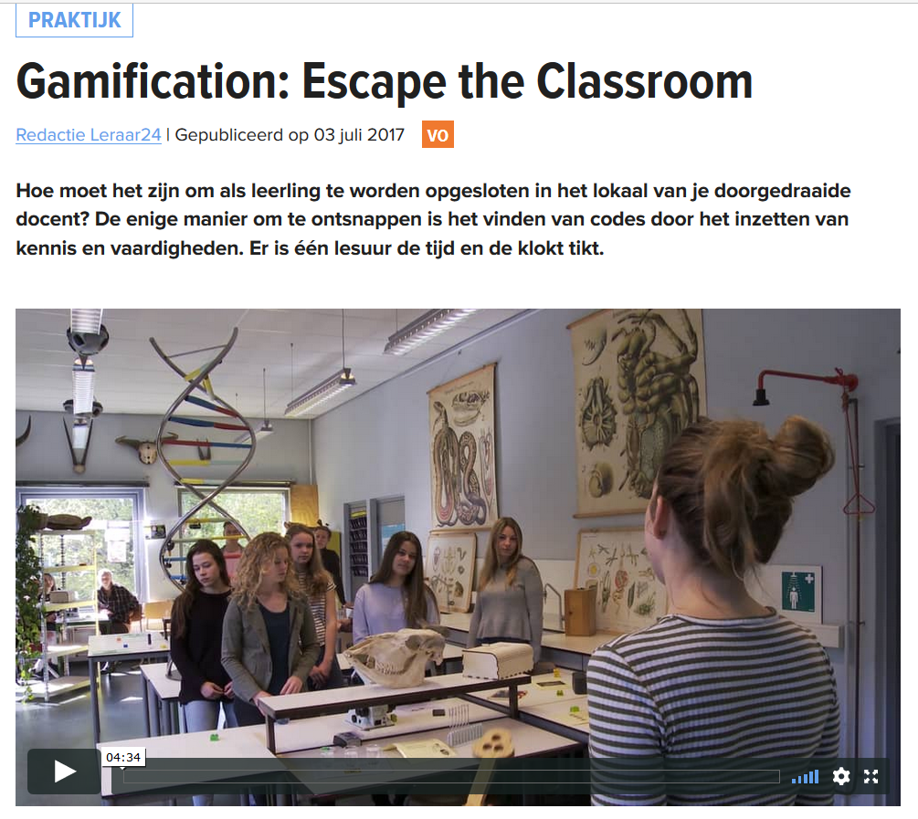
Meer weten?
www.escapetheclassroom.nl
Facebook
Twitter
Bekijk het interview op Leraar24:
https://www.leraar24.nl/gamification-escape-classroom/

Slide 30
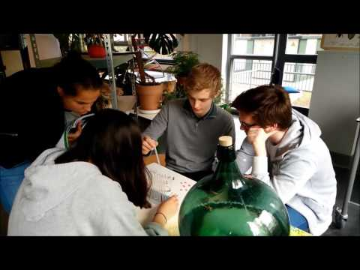
Hoe ziet het eruit in de klas?
Filmpje:
https://www.youtube.com/watch?v=W6f_PBz2HO0

Slide 31
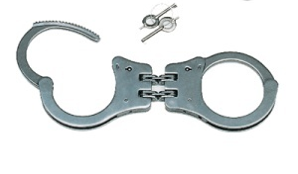
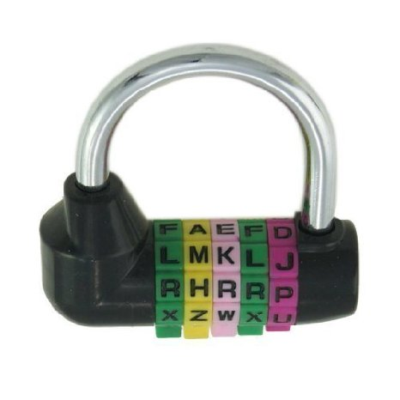
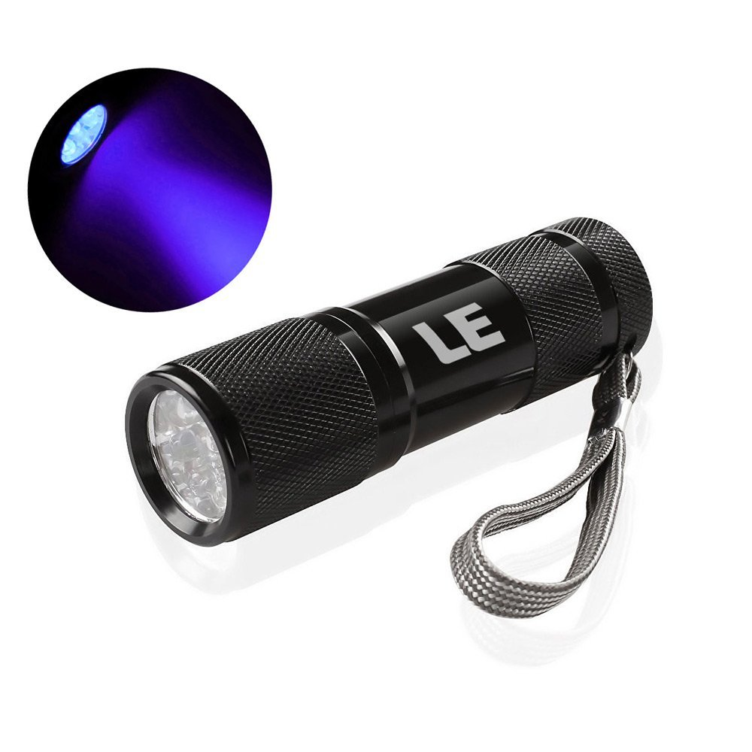
Zelf puzzel maken
Maak groepen
Denk aan: slot, sleutel, aanwijzing

